Slide 1
Network i
彭伟桀

Slide 2
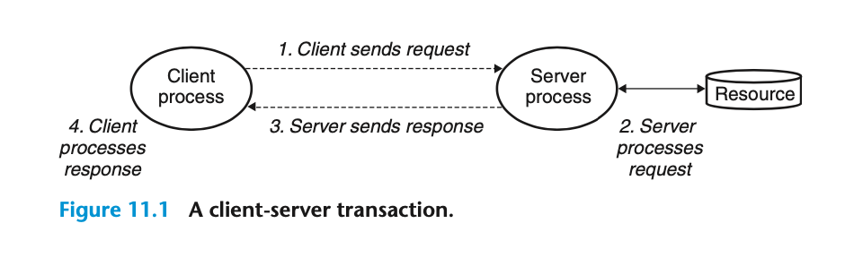
客户端-服务器模型

Slide 3
网络
对于主机，网络只是一种I/O设备
物理上，网络是按地理远近组成的层次系统
SAN* = System Area Network（一个机房）
LAN = Local Area Network （一栋楼/校园）
WAN = Wide Area Network （广域网）
internet 互联网络
几个网络连接起来

Slide 4
以太网
每个以太网适配器有唯一48位MAC地址
以帧（frame）为传输单位：frame=header+payload
以太网段
用hub连接一些主机
hub不加区分地将每个端口的数据包复制到其他端口上
桥接以太网
用bridge连接一些以太网段形成的较大的局域网
bridge会学习MAC地址对应的端口以准确转发

Slide 5
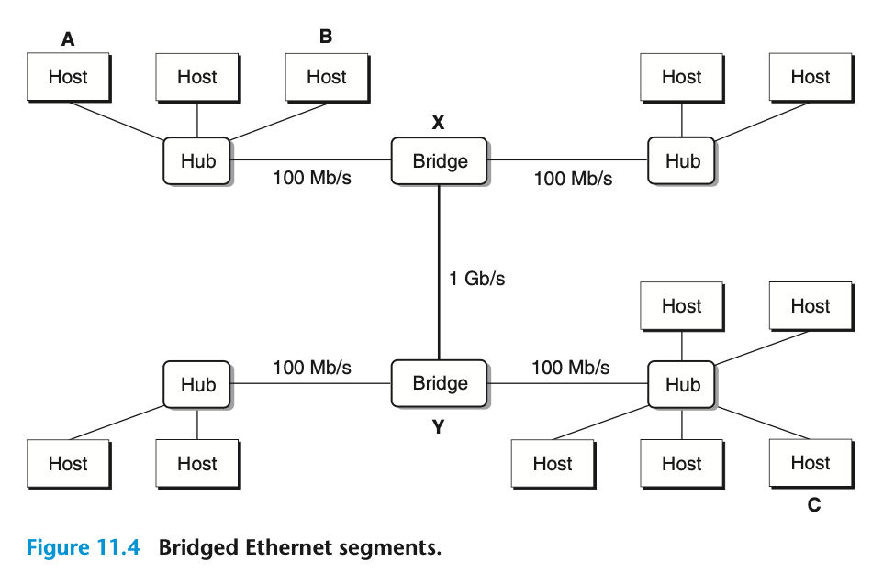
以太网

Slide 6
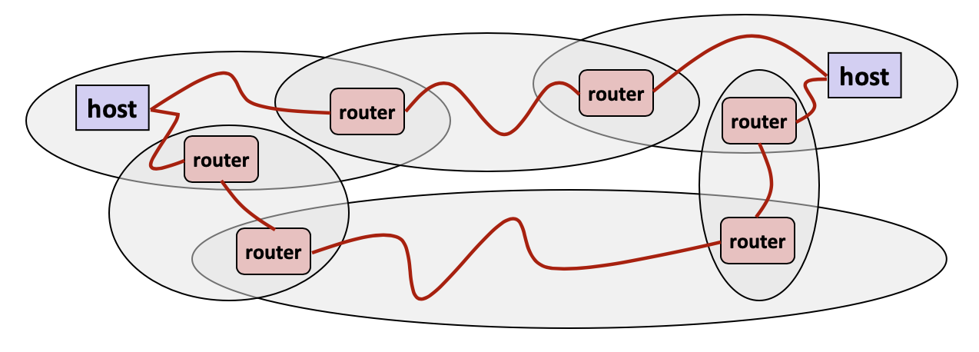
互联网络
用Router可以把各种网络（WAN、LAN）连接起来，形成互联网络
不同的网络可以不兼容
以太网（Ethernet）、无线网（802.11*）、DSL、……
internet的拓扑可以很复杂
不同的包可以走不同的路由

Slide 7
协议（PROTOCOL）
问题：网络之间不兼容
解决方案：规定一种统一的协议
协议提供：
命名机制：一致的主机地址格式，每个主机至少有一个地址
传送机制：以包（packet）为单位，（packet=header+payload）
在主机和Router上运行协议程序

Slide 8
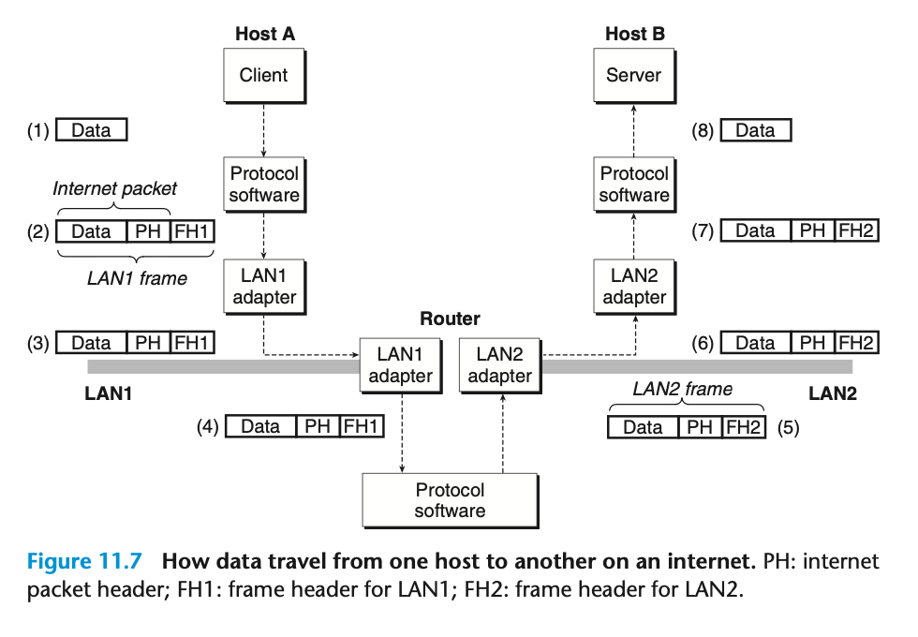

Slide 9
协议
其实还有一些问题：
分片
路由
丢包处理
……
这些问题我们留给计算机网络课讨论

Slide 10
全球IP因特网
最著名最成功的互联网络实现
采用 TCP/IP 协议族
IP（Internet Protocol）：
提供命名机制，不可靠的主机到主机传输机制
UDP（Unreliable Datagram Protocol）：
用IP提供不可靠的进程到进程传输机制
TCP（Transmission Control Protocol）：
用IP提供面向连接的、可靠的、进程到进程的字节流传输机制
用UNIX文件I/O和socket API来访问

Slide 11
从程序员的视角看因特网
主机被映射成一组32位IP地址
（若用IPv6则地址长128位）
这组IP地址被映射为一组叫做互联网域名的标识符
（其实很多地址没有域名）
因特网主机上的进程能够通过连接来和其他任何主机上的进程通信
（这里默认了采用TCP）

Slide 12
IP地址
IPv4地址长32位，被放在 struct in_addr 结构体里，大端字节序
字节序转换函数：htonl,htons,ntohl,ntohs
n for net, h for host, l for long(32bit), s for short(16bit)
点分十进制表示法：
0x8002C2F2=128.2.194.242
表示法转换函数：inet_pton, inet_ntop
n for net，p for (text) presentation

Slide 13
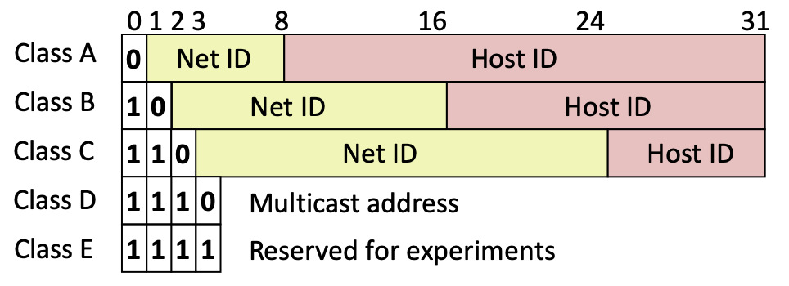
IP地址
地址分类
网络ID也被写成 w.x.y.z/n 的形式
n 为前缀长度，地址与 w.x.y.z 前 n 位相同的主机都在这个网络里
私有地址
10.0.0.0/8，172.16.0.0/12，192.168.0.0/16

Slide 14
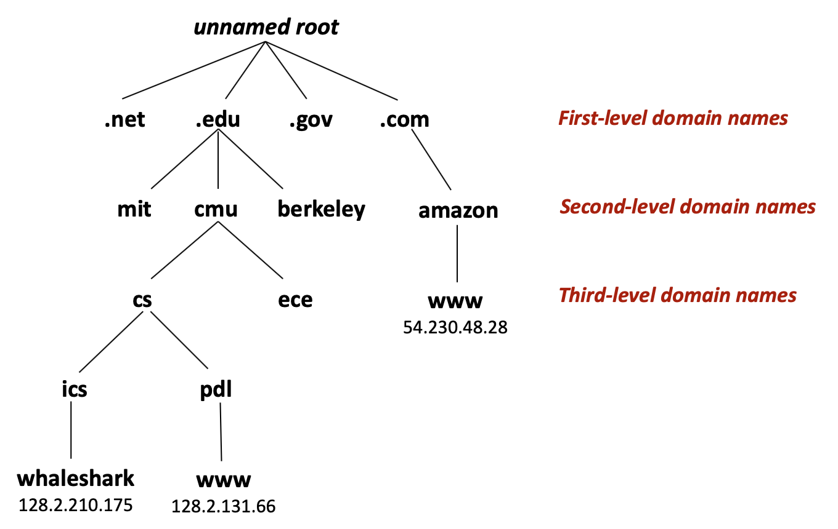
因特网域名
域名是一个层级结构
域名和IP的对应关系
过去用hosts维护
现在用DNS维护

Slide 15
DNS相关
查询程序
nslookup
dig [-x]
编程API
hostent 结构体
gethostbyname
gethostbyaddr

Slide 16
More About dns
实际上用到的是DNS记录
每个域名有一堆DNS记录（A、AAAA、CNAME、PTR）等
查询IPv4地址，即是查询A记录
查询IPv6地址，即使查询AAAA记录
若域名A的CNAME记录为域名B，那么查询A的地址就会去查B的地址
A是B的别名(alias)，B是A的规范名字(canonical name)
IP反查域名，是通过PTR记录实现的
查询IP a.b.c.d 的域名，实际上是查询 d.c.b.a.in-addr.arpa 对应的PTR记录
IPv6地址 abcd:efgh:: -> 0.0.0.0....h.g.f.e.d.c.b.a.ip6.arpa

Slide 17
连接
TCP中，服务器和客户端通过连接传输字节流通信
连接是：端对端、全双工、可靠的
Socket是连接的一个端点
Socket地址是一个IP:port 对
Port 是一个来表识进程的16位整数
临时端口
知名端口HTTP: 80, FTP: 21, TELNET: 23, etc.
一个连接可以用一个socket对来表示
(cliaddr:cliport, servaddr:servport)
具体的socket编程API在下节课讲

Slide 18
网络的进化
动态地址分配
DHCP
防火墙
可以做NAT，也可以做包拦截、包转发
有兴趣的同学可以去了解一下iptables

Slide 19
Thanks for listening！

